Slide 1
第8章 分类算法
《人工智能算法》
清华大学出版社
2022年7月

Slide 2
提纲
分类算法概述
决策树
支持向量机
贝叶斯分类
总结

Slide 3
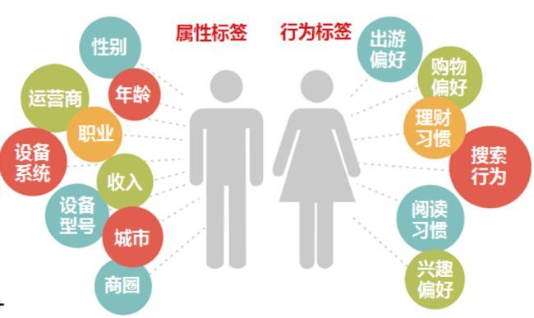

分类算法概述 (1)
电商平台面临的实际问题
如何快速精准地实现用户分群？（预测流失或VIP客户）
如何预测新产品的销量及喜爱该产品的客户？
如何对客户的某些特征进行分类（圈选具有共同特征的用户，提供个性化的购物体验）

Slide 4
分类算法概述 (2)
数据分类（Classification）
目的：根据新数据样本的属性为其分配一个正确的类别
应用：图片识别、信誉证实、医疗诊断、异常检测、情感分析…
经典的单一分类算法
决策树（Decision Tree）
k-近邻（k-Nearest Neighbor）
支持向量机（Support Vector Machine, SVM）
贝叶斯（Bayesian）分类
人工神经网络（Neural Network）
关联分类（Association Classification）
监督学习（Supervised Learning）

Slide 5
提纲
分类算法概述
决策树
支持向量机
贝叶斯分类
总结

Slide 6
决策树 (1)
基本概念
从实例中构造表示分类规则的决策树（描述属性与类别的关系）
类似于流程图的树结构
内部节点：一个属性变量上的测试
分枝：一个测试输出
叶子节点：类或分布
描述“buys_computer”的决策树

Slide 7
决策树 (2)
决策树构造算法
基本思想：基于贪心法递归地分裂输入变量空间的各个单元
关键步骤（以ID3为例）：
（1）选择测试变量
① 如果样本都在同一个类，则该节点成为叶子节点
② 否则，选择信息增益最高的变量作为该节点的测试变量
（2）递归分裂
（3）递归分裂步骤停止，仅当下列条件之一成立
① 给定节点的所有样本属于同一类
② 没有剩余属性变量可用来进一步分裂样本
③ 一个分枝没有样本

Slide 8
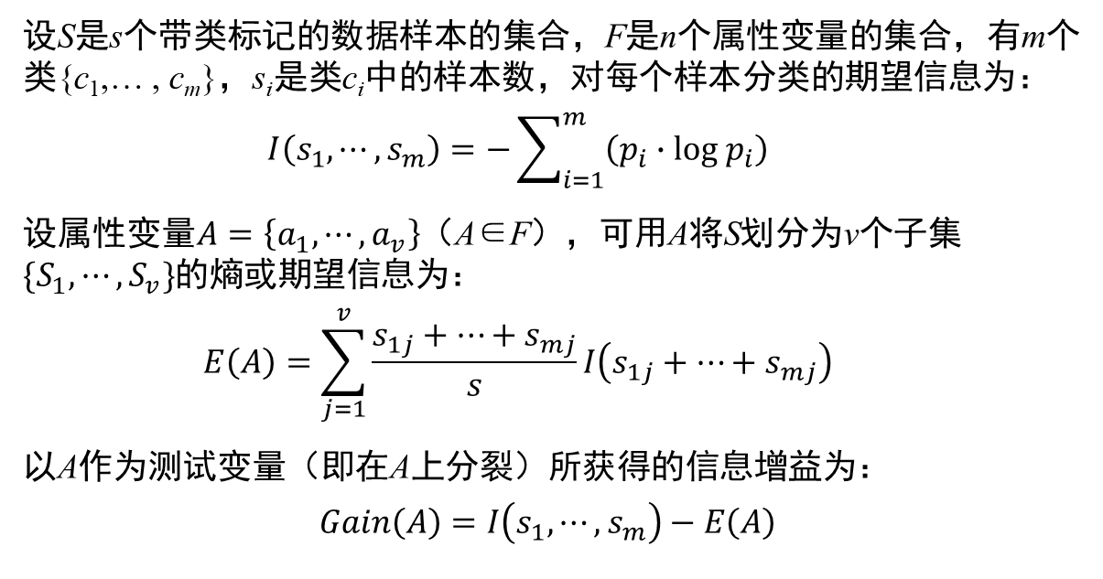
决策树 (3)
决策树构造算法
选择测试变量：
设S是s个带类标记的数据样本的集合，F是n个属性变量的集合，有m个类{c₁,… , c_{m}}，s_{i}是类c_{i}中的样本数，对每个样本分类的期望信息为：
$$I\left(s_{1},⋯,s_{m}\right)=−\sum_{i=1}^{m}{\left(p_{i}∙log{ p}_{i}\right)}$$
设属性变量$A=\left\{a_{1}, ⋯, a_{v}\right\}$（A∈F），可用A将S划分为v个子集$\{S_{1}, ⋯, S_{v}\}$的熵或期望信息为：
$$E\left(A\right)=\sum_{j=1}^{v}{\frac{s_{1j}+…+s_{mj}}{s}}I\left(s_{1j}+…+s_{mj}\right)$$
以A作为测试变量（即在A上分裂）所获得的信息增益为：
$$Gain\left.\left(A\right.\right)=I\left.\left(s_{1}, ⋯,s_{m}\right.\right)−E\left.\left(A\right.\right)$$

Slide 9
决策树 (4)
决策树构造算法
输入：S，带有类标记的训练数据集； F：属性变量集；ε：信息增益阈值 输出：T，决策树（类标记）
9. A_{g}←arg max{Gain(A), A∈F} 10. If Gain(A_{g})<ε Then 11. T为单节点树，通过多数表决将S中实例最多的类c_{k}作为该节点的类标记 12. Return T 13. Else 14. For j=0 To v Do //考察A_{g}的每一个可能取值 15. 得到S中在A_{g}上具有a_{j}值得样本集S_{j} 16. createDecisionTree(S_{j}, F\{A₀}, ε) 17. End For
步骤：
1. If S所有样本属于同个类c_{k} Then 2. T为单节点树，c_{k}为该节点的类标记 3. Return T 4. End if 5. If F=∅ Then 6. T为单节点树，将S中实例最多的类 c_{k}作为该节点的类标记 7. Return T 8. End If
复杂度O(sn|T|)

Slide 10
决策树 (5)
决策树构造算法示例
由表中的训练数据集构造概念“buys_computer”的决策树
age | income | student | credit_rating | Class: buys_computer
≤30 | high | no | fair | no
≤30 | high | no | excellent | no
31∙∙∙40 | high | no | fair | yes
>40 | Medium | no | fair | yes
>40 | low | yes | fair | yes
⁝ | ⁝ | ⁝ | ⁝ | ⁝
31∙∙∙40 | high | yes | fair | yes
>40 | medium | no | excellent | no
“buys_computer”有2个类：c₁代表“yes”，c₂代表“no”；c₁有9个样本， c₂有5个样本。

Slide 11
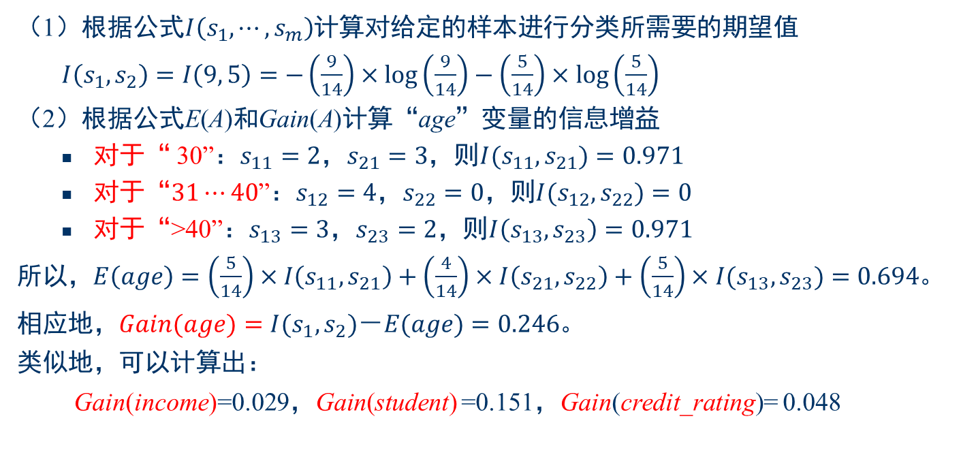
决策树 (6)
决策树构造算法示例
（1）根据公式$I\left(s_{1}, ⋯,s_{m}\right)$计算对给定的样本进行分类所需要的期望值
$I\left(s_{1}, s_{2}\right)=I\left(9, 5\right)=−\left(\frac{9}{14}\right)×\log\left(\frac{9}{14}\right)−\left(\frac{5}{14}\right)×\log\left(\frac{5}{14}\right)$
（2）根据公式E(A)和Gain(A)计算“age”变量的信息增益
对于“ 30”：$s_{11}=2，s_{21}=3$，则$I(s_{11}, s_{21})=0.971$
对于“$31⋯40$”：$s_{12}=4$，$s_{22}=0$，则$I(s_{12}, s_{22})=0$
对于“>40”：$s_{13}=3$，$s_{23}=2$，则$I\left(s_{13}, s_{23}\right)=0.971$
所以，$E\left(age\right)=\left(\frac{5}{14}\right)×I\left(s_{11}, s_{21}\right)+\left(\frac{4}{14}\right)×I\left(s_{21}, s_{22}\right)+\left(\frac{5}{14}\right)×I(s_{13}, s_{23})=0.694$。
相应地，$Gain(age)=I(s_{1}, s_{2})－E(age)=0.246$。
类似地，可以计算出：
Gain(income)=0.029，Gain(student) =0.151，Gain(credit_rating)= 0.048

Slide 12
决策树 (7)
决策树构造算法示例
（3）由于“age”具有最高的信息增益，则选择它为测试变量，创建“age”节点，进行第一次分裂，最终可构造出决策树

Slide 13
决策树 (8)
分类规则提取
可从已经构造好的决策树中提取形如If-Then的分类规则，每条从根节点到叶子节点的路径对应一个规则
沿着从根节点到叶子节点的路径，可提取出如下的分类规则：
If age=“≤30” and student=“no” Then buys_computers=“no”
If age=“≤ 30” and student=“yes” Then buys_computers=“yes”
If age=“31 ∙ ∙ ∙ 40” Then buys_computers=“yes”

Slide 14
提纲
分类算法概述
决策树
支持向量机
贝叶斯分类
总结

Slide 15
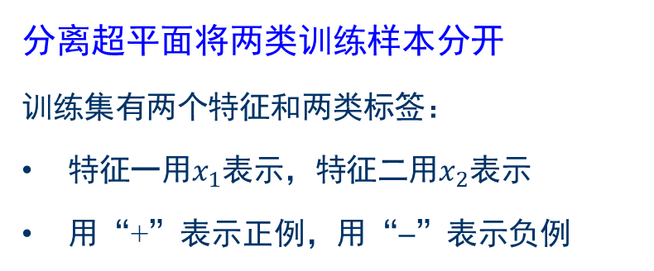
支持向量机 (1)
基本概念
二分类模型：在样本空间中找出一个超平面来对数据进行分类，并使分类误差尽可能小。
分离超平面：比所在数据空间小一维的空间，在二维数据空间中是一条直线，在三维数据空间中就是一个平面。
分离超平面将两类训练样本分开
训练集有两个特征和两类标签：
特征一用$x_{1}$表示，特征二用$x_{2}$表示
用“+”表示正例，用“−”表示负例

Slide 16
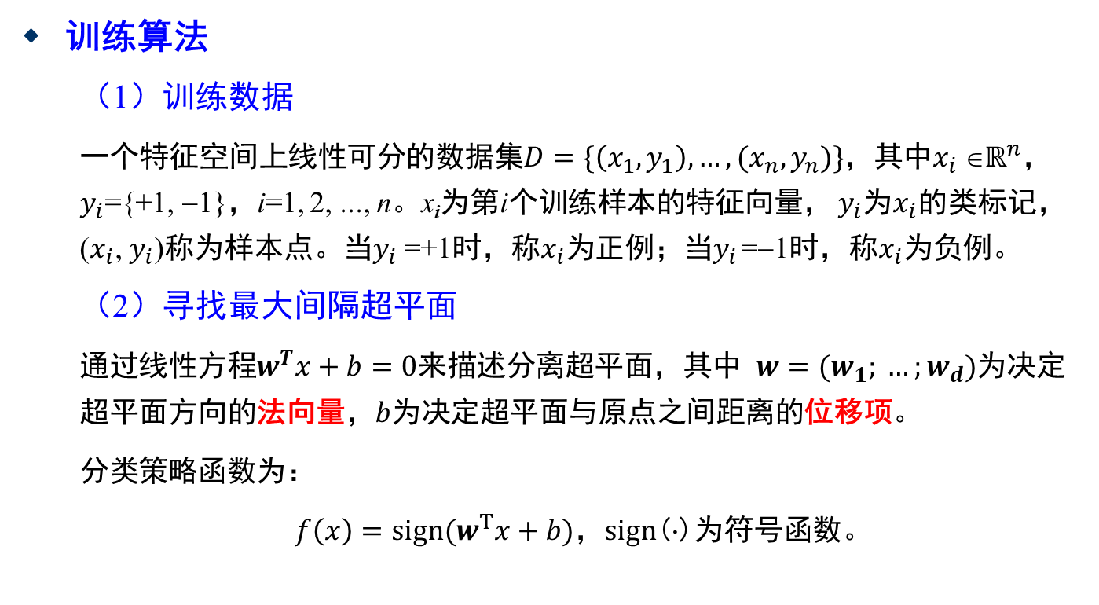
支持向量机 (2)
训练算法
（1）训练数据
一个特征空间上线性可分的数据集$D=\{\left(x_{1}, y_{1}\right), …, (x_{n}, y_{n})\}$，其中$x_{i}$∈$ℝ^{n}$，$y_{i}$={+1, −1}，i=1, 2, ..., n。x_{i}为第i个训练样本的特征向量， $y_{i}$为$x_{i}$的类标记，($x_{i}$, $y_{i}$)称为样本点。当$y_{i}$=+1时，称$x_{i}$为正例；当$y_{i}$ =−1时，称$x_{i}$为负例。
（2）寻找最大间隔超平面
通过线性方程$w^{T}x+b=0$来描述分离超平面，其中 $w=(w_{1}; …;w_{d})$为决定超平面方向的法向量，$b$为决定超平面与原点之间距离的位移项。
分类策略函数为：
$f\left(x\right)=sign(w^{T}x+b)$，$sign$(⋅)为符号函数。

Slide 17
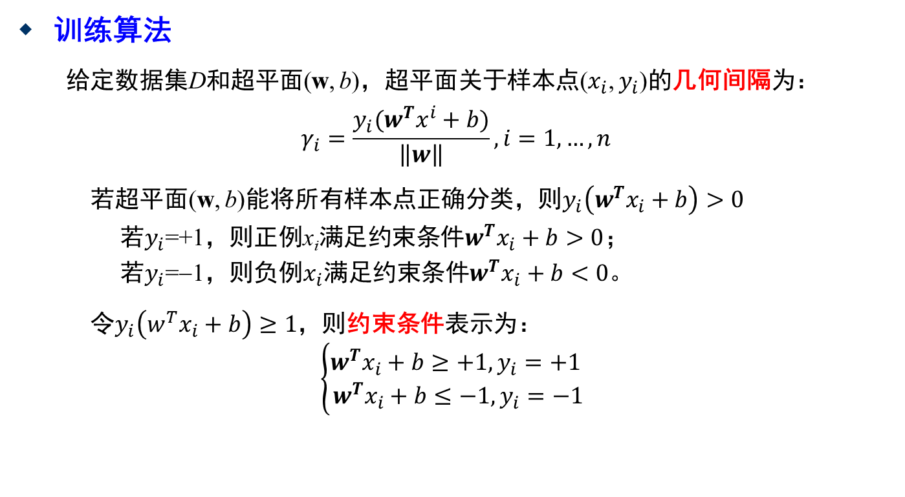
支持向量机 (3)
训练算法
给定数据集D和超平面(w, b)，超平面关于样本点($x_{i}$, $y_{i}$)的几何间隔为：
$$γ_{i}=\frac{y_{i}(w^{T}x^{i}+b)}{\left\|w\right\|}, i=1, …, n$$
若超平面(w, b)能将所有样本点正确分类，则$y_{i}\left(w^{T}x_{i}+b\right)>0$
若$y_{i}$=+1，则正例x_{i}满足约束条件$w^{T}x_{i}+b>0$；
若$y_{i}$=−1，则负例$x_{i}$满足约束条件$w^{T}x_{i}+b<0$。
令$y_{i}\left(w^{T}x_{i}+b\right)≥1$，则约束条件表示为：
$$\left\{\begin{aligned}w^{T}x_{i}+b≥+1, y_{i}=+1 \\ w^{T}x_{i}+b≤−1, y_{i}=−1 \end{aligned}\right.$$

Slide 18
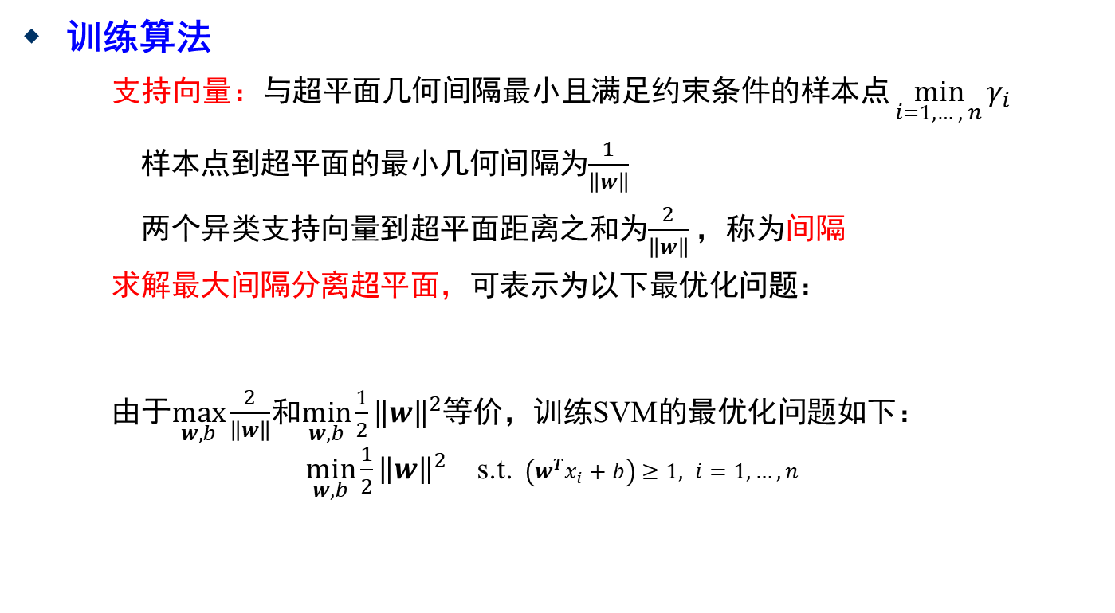
支持向量机 (4)
训练算法
支持向量：与超平面几何间隔最小且满足约束条件的样本点 $\min_{i=1, …, n}{γ_{i}}$
样本点到超平面的最小几何间隔为$\frac{1}{\left\|w\right\|}$
两个异类支持向量到超平面距离之和为$\frac{2}{\left\|w\right\|}$，称为间隔
求解最大间隔分离超平面，可表示为以下最优化问题：
由于$\max_{w,b}{\frac{2}{\left\|w\right\|}}$和$\min_{w,b}{\frac{1}{2}{\left\|w\right\|}^{2}}$等价，训练SVM的最优化问题如下：
$\min_{w,b}{\frac{1}{2}{\left\|w\right\|}^{2}}$ s.t. $\left(w^{T}x_{i}+b\right)≥1, i=1, …, n$
$\max_{w,b}{\frac{2}{\left\|w\right\|}}$ s.t. ${ y}_{i}\left(w^{T}x_{i}+b\right)≥1, i=1, …, n$

Slide 19
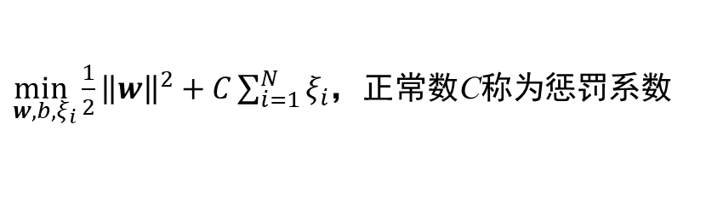

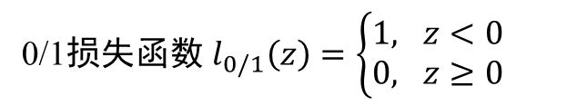


支持向量机 (5)
训练算法
（3）软间隔最大化
硬间隔：分离超平面能正确划分所有样本
软间隔：
允许某些点不满足约束，可对每个样本点(x_{i}, y_{i})引入松弛变量$ξ_{i}≥0$，则
约束条件变为：
目标函数变为：
实际情况下几乎不存在
$$y_{i}\left(w^{T}x_{i}+b\right)≥1−ξ_{i}$$
0/1损失函数$l_{0/1}\left(z\right)=\left\{\begin{aligned}1, & z<0 \\ 0, & z≥0\end{aligned}\right.$
$$ξ_{i}=l_{0/1}(y_{i}\left(w^{T}x_{i}+b\right)−1)$$
$\min_{w,b,ξ_{i}}{\frac{1}{2}{\left\|w\right\|}^{2}}+C\sum_{i=1}^{N}{ξ_{i}}$，正常数C称为惩罚系数
优化目标：使$\frac{1}{2}{\left\|w\right\|}^{2}$尽量小（间隔尽量大），同时使误差分类点的个数尽量少

Slide 20
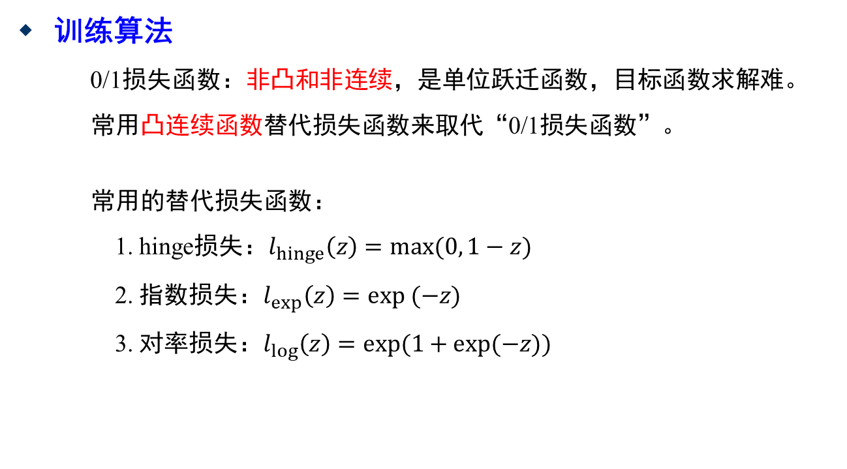
支持向量机 (6)
训练算法
0/1损失函数：非凸和非连续，是单位跃迁函数，目标函数求解难。
常用凸连续函数替代损失函数来取代“0/1损失函数”。
常用的替代损失函数：
1. hinge损失：$l_{hinge}\left(z\right)=\max{(0, 1−z)}$
2. 指数损失：$l_{exp}\left(z\right)=exp (−z)$
3. 对率损失：$l_{log}\left(z\right)=exp(1+exp(−z))$

Slide 21
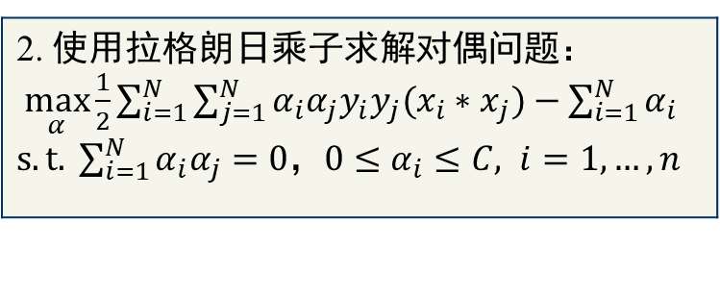
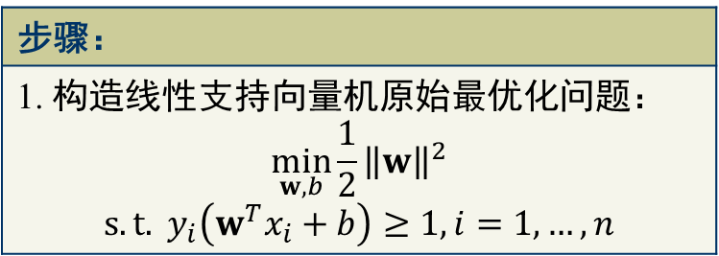
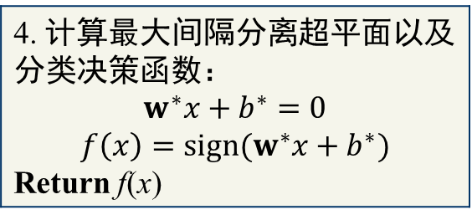
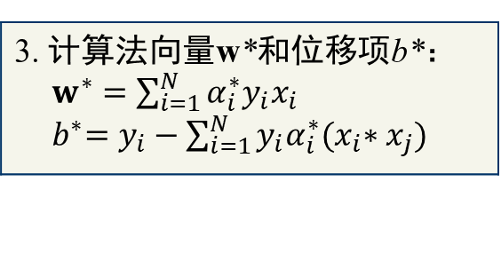
支持向量机 (7)
训练算法
输入：D，训练数据集；C，惩罚系数 输出：f(x)，分类决策函数
3. 计算法向量w*和位移项b*： $w^{∗}=\sum_{i=1}^{N}{α_{i}^{∗}y_{i}x_{i}}$ ${ b}^{∗}=y_{i}−\sum_{i=1}^{N}{{y_{i}α}_{i}^{∗}{(x}_{i}∗x_{j})}$
步骤：
1. 构造线性支持向量机原始最优化问题： $$\min_{w,b}{\frac{1}{2}{\left\|w\right\|}^{2}}$$ $$s.t. y_{i}\left(w^{T}x_{i}+b\right)≥1, i=1, …, n$$
4. 计算最大间隔分离超平面以及分类决策函数： $$w^{∗}x+b^{∗}=0$$ $$f\left(x\right)=sign(w^{∗}x+b^{∗})$$ Return f(x)
2. 使用拉格朗日乘子求解对偶问题： $\max_{α}{\frac{1}{2}\sum_{i=1}^{N}{\sum_{j=1}^{N}{α_{i}α_{j}y_{i}y_{j}(x_{i}∗x_{j})}}}−\sum_{i=1}^{N}{α_{i}}$ $s.t. \sum_{i=1}^{N}{α_{i}α_{j}=0}$，${0≤α}_{i}≤C, i=1, …, n$
时间复杂度 O(n³)
空间复杂 度O(n²)

Slide 22
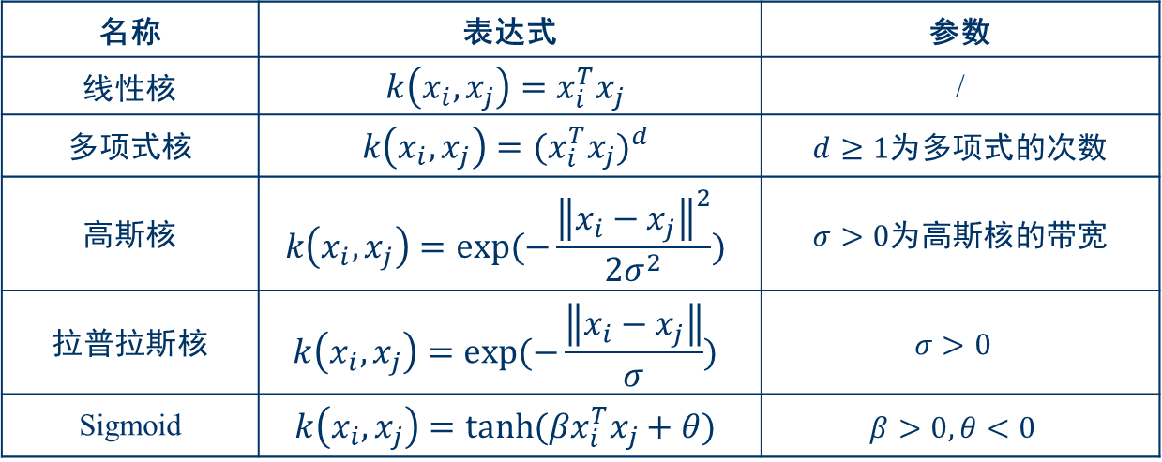
支持向量机 (8)
核函数
原始样本空间可能不存在能正确划分两类样本的超平面
经过空间转换，在高维空间解决线性问题等价于在低维空间中解决非线性问题
名称 | 表达式 | 参数
线性核 | $$k\left(x_{i},x_{j}\right)=x_{i}^{T}x_{j}$$ | /
多项式核 | $$k\left(x_{i},x_{j}\right)={(x_{i}^{T}x_{j})}^{d}$$ | $d≥1$为多项式的次数
高斯核 | $$k\left(x_{i},x_{j}\right)=exp(−\frac{{\left\|x_{i}−x_{j}\right\|}^{2}}{2σ^{2}})$$ | $σ>0$为高斯核的带宽
拉普拉斯核 | $$k\left(x_{i},x_{j}\right)=exp(−\frac{\left\|x_{i}−x_{j}\right\|}{σ})$$ | $$σ>0$$
Sigmoid | $$k\left(x_{i},x_{j}\right)=tanh(βx_{i}^{T}x_{j}+θ)$$ | $$β>0,θ<0$$

Slide 23
提纲
分类算法概述
决策树
支持向量机
贝叶斯分类
总结

Slide 24
贝叶斯分类 (1)
基本概念
一类以贝叶斯定理为基础、用概率论和统计学知识进行分类的算法
包括朴素贝叶斯分类、链增强朴素贝叶斯分类、树增强朴素贝叶斯分类等
朴素贝叶斯分类
贝叶斯分类器中最简单、应用最为广泛的算法之一
由于假设特征之间相互独立，所以称为“朴素贝叶斯”
分类时对每个类别计算P(c_{k})P(x_{i}|c_{k}) ，以P(c_{k})P(x_{i}|c_{k})的最大项作为待预测样本X所属的类别

Slide 25
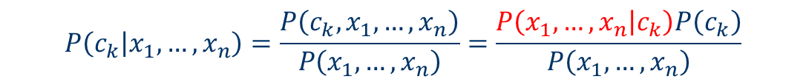
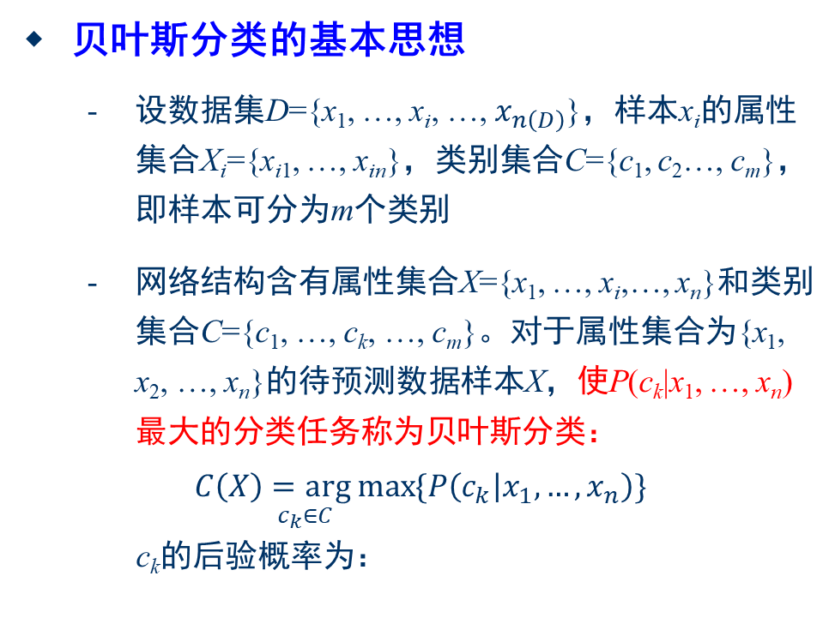
贝叶斯分类 (2)
贝叶斯分类的基本思想
设数据集D={x₁, …, x_{i}, …, $x_{n\left(D\right)}$}，样本x_{i}的属性集合X_{i}={x_{i1}, …, x_{in}}，类别集合C={c₁, c₂…, c_{m}}，即样本可分为m个类别
网络结构含有属性集合X={x₁, …, x_{i},…, x_{n}}和类别集合C={c₁, …, c_{k}, …, c_{m}}。对于属性集合为{x₁, x₂, …, x_{n}}的待预测数据样本X，使P(c_{k}|x₁, …, x_{n})最大的分类任务称为贝叶斯分类：
$$\underset{c_{k}∈C}{C\left(X\right)=arg max}{\{P\left(c_{k} | x_{1},…,x_{n}\right)\}}$$
c_{k}的后验概率为：
没有变量独立假设时计算需指数时间
$$P\left(c_{k} | x_{1},…,x_{n}\right)=\frac{P\left(c_{k},x_{1},…,x_{n}\right)}{P\left(x_{1},…,x_{n}\right)}=\frac{P\left(x_{1},…,x_{n} | c_{k}\right)P\left(c_{k}\right)}{P\left(x_{1},…,x_{n}\right)}$$

Slide 26

贝叶斯分类 (3)
朴素贝叶斯分类的基本思想
设在给定类别变量下属性变量之间条件独立，朴素贝叶斯分类使P(c_{k}|x₁, …, x_{n})最大
在条件独立性假设下，朴素贝叶斯分类具有简单的星形结构网络结构
每个属性只有唯一的类c_{k}作为其父节点，这意味着给定类c_{k}时，x₁, x₂, …, x_{n}条件独立，即
$$P\left(x_{1},…,x_{n} | c_{k}\right)=\prod_{i=1}^{n}{P\left(x_{i} | c_{k}\right)}$$

Slide 27
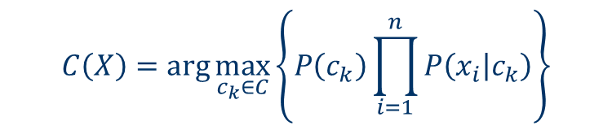
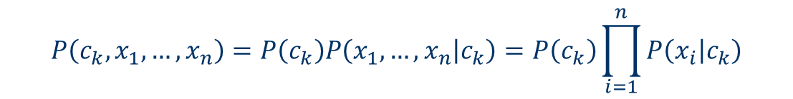
贝叶斯分类 (4)
朴素贝叶斯分类的基本思想
为了降低P(c_{k} | x₁, …, x_{n})的计算复杂度，根据条件独立性将联合概率分解为：
根据联合概率的分解形式，对于给定的待预测样本X，朴素贝叶斯分类形式表示为：
$$P\left(c_{k},x_{1},…,x_{n}\right)=P\left(c_{k}\right)P\left(x_{1},…,x_{n} | c_{k}\right)=P\left(c_{k}\right)\prod_{i=1}^{n}{P\left(x_{i} | c_{k}\right)}$$
$$C\left(X\right)=\arg{\max_{c_{k}∈C}\left\{P\left(c_{k}\right)\prod_{i=1}^{n}{P\left(x_{i} | c_{k}\right)}\right\}}$$

Slide 28
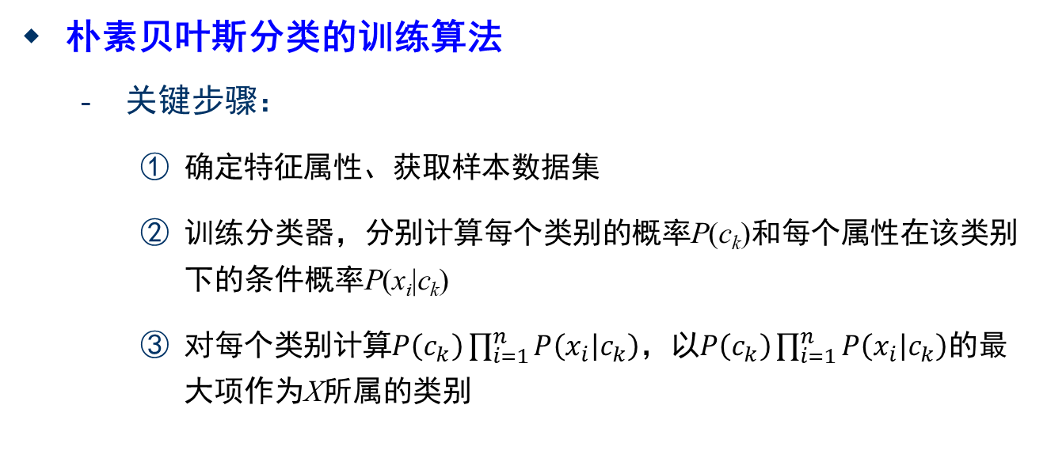
贝叶斯分类 (5)
朴素贝叶斯分类的训练算法
关键步骤：
确定特征属性、获取样本数据集
训练分类器，分别计算每个类别的概率P(c_{k})和每个属性在该类别下的条件概率P(x_{i}|c_{k})
对每个类别计算$P\left(c_{k}\right)\prod_{i=1}^{n}{P\left(x_{i} | c_{k}\right)}$，以$P\left(c_{k}\right)\prod_{i=1}^{n}{P\left(x_{i} | c_{k}\right)}$的最大项作为X所属的类别
步骤②中的参数估计，包括类别概率估计$\hat{P}$(c_{k})和条件概率估计$\hat{P}$(c_{k} | x_{i})

Slide 29
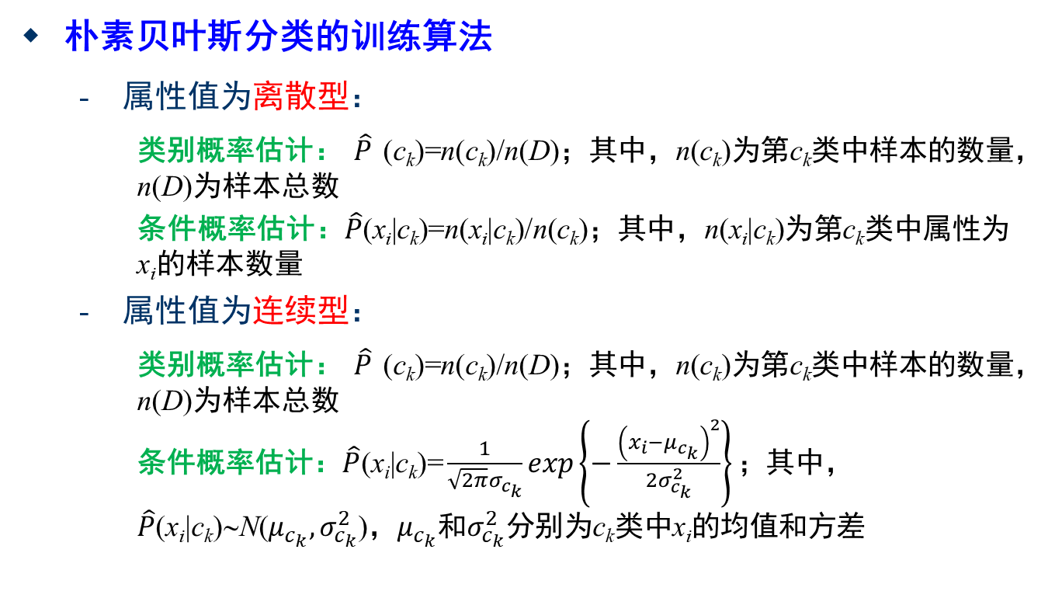
贝叶斯分类 (6)
朴素贝叶斯分类的训练算法
属性值为离散型：
类别概率估计：$\hat{P}$(c_{k})=n(c_{k})/n(D)；其中，n(c_{k})为第c_{k}类中样本的数量，n(D)为样本总数
条件概率估计：$\hat{P}$(x_{i}|c_{k})=n(x_{i}|c_{k})/n(c_{k})；其中，n(x_{i}|c_{k})为第c_{k}类中属性为x_{i}的样本数量
属性值为连续型：
类别概率估计：$\hat{P}$(c_{k})=n(c_{k})/n(D)；其中，n(c_{k})为第c_{k}类中样本的数量，n(D)为样本总数
条件概率估计：$\hat{P}\text{(}\text{x}\text{i}\text{|}\text{c}\text{k}\text{)=}\frac{1}{\sqrt{2π}σ_{c_{k}}}\exp\left\{−\frac{{\left(x_{i}−μ_{c_{k}}\right)}^{2}}{2σ_{c_{k}}^{2}}\right\}；$其中，$\hat{P}$(x_{i}|c_{k})∼N($μ_{c_{k}},σ_{c_{k}}^{2}$)，$μ_{c_{k}}$和$σ_{c_{k}}^{2}$分别为c_{k}类中x_{i}的均值和方差

Slide 30
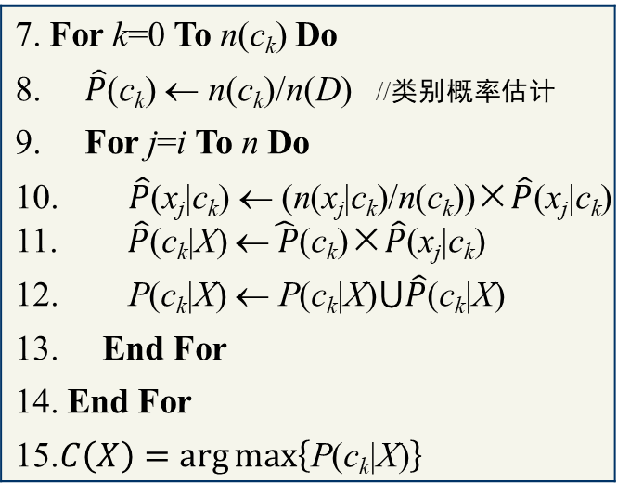
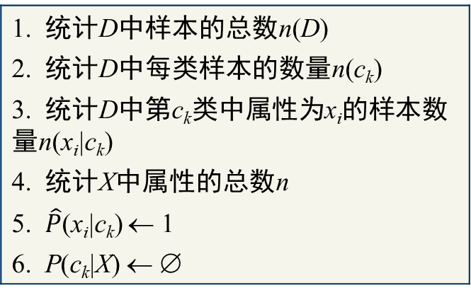
贝叶斯分类 (7)
朴素贝叶斯分类的训练算法
输入：D，数据样本集；X，待预测数据的属性集合；C，类别集合 输出：C(X) //以P(x|y_{i})P(y_{i})最大项作为X所属类别
7. For k=0 To n(c_{k}) Do 8. $\hat{P}$(c_{k}) ← n(c_{k})/n(D) //类别概率估计 9. For j=i To n Do 10. $\hat{P}$(x_{j}|c_{k}) ← (n(x_{j}|c_{k})/n(c_{k}))×$\hat{P}$(x_{j}|c_{k}) 11. $\hat{P}$(c_{k}|X) ←$\hat{ P}$(c_{k})×$\hat{P}$(x_{j}|c_{k}) 12. P(c_{k}|X) ← P(c_{k}|X)⋃$\hat{P}$(c_{k}|X) 13. End For 14. End For 15.$C\left(X\right)=arg{max\left\{\text{P}\text{(}\text{c}\text{k}\text{|}\text{X}\text{)}\right\}}$
步骤：
1. 统计D中样本的总数n(D) 2. 统计D中每类样本的数量n(c_{k}) 3. 统计D中第c_{k}类中属性为x_{i}的样本数量n(x_{i}|c_{k}) 4. 统计X中属性的总数n 5. $\hat{P}$(x_{i}|c_{k}) ← 1 6. P(c_{k}|X) ← ∅
时间复杂度O(n(c_{k})×n)

Slide 31
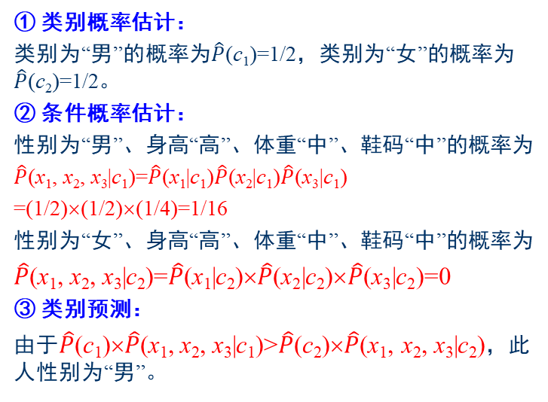
贝叶斯分类 (8)
朴素贝叶斯分类示例
任务：已知某人身高“高”、体重“中”和鞋码“中”，预测其性别。
设“男”和“女”为2个类别，用c₁和c₂表示；属性集合为“身高”、“体重”和“鞋码”，用x₁、x₂和x₃表示。分类步骤如下：
① 类别概率估计：
类别为“男”的概率为$\hat{P}$(c₁)=1/2，类别为“女”的概率为$\hat{P}$(c₂)=1/2。
② 条件概率估计：
性别为“男”、身高“高”、体重“中”、鞋码“中”的概率为
$\hat{P}$(x₁, x₂, x₃|c₁)=$\hat{P}$(x₁|c₁)$\hat{P}$(x₂|c₁)$\hat{P}$(x₃|c₁)
=(1/2)×(1/2)×(1/4)=1/16
性别为“女”、身高“高”、体重“中”、鞋码“中”的概率为
$\hat{P}$(x₁, x₂, x₃|c₂)=$\hat{P}$(x₁|c₂)×$\hat{P}$(x₂|c₂)×$\hat{P}$(x₃|c₂)=0
③ 类别预测：
由于$\hat{P}$(c₁)×$\hat{P}$(x₁, x₂, x₃|c₁)>$\hat{P}$(c₂)×$\hat{P}$(x₁, x₂, x₃|c₂)，此人性别为“男”。
编号 | 身高 | 体重 | 鞋码 | 性别
1 | 高 | 重 | 大 | 男
2 | 高 | 重 | 大 | 男
3 | 中 | 中 | 大 | 男
4 | 中 | 中 | 中 | 男
5 | 矮 | 轻 | 小 | 女
6 | 矮 | 轻 | 小 | 女
7 | 矮 | 中 | 中 | 女
8 | 中 | 中 | 中 | 女

Slide 32
提纲
分类算法概述
决策树
支持向量机
贝叶斯分类
总结

Slide 33
总结
决策树
优点：易于理解和解释，可处理混合类型的变量，对缺失值不敏感且灵活性好。
缺点：贪心法的解可能不是最优值，会出现过拟合。
支持向量机
优点：全局最优值，泛化能力强，算法简单且鲁棒。
缺点：样本数量大时，存储和计算的开销较大。
朴素贝叶斯
优点：时空开销小，能处理多分类任务，对缺失数据不太敏感，结果可解释、容易理解。
缺点：决策存在错误率，对输入数据的表达形式很敏感。

Slide 34
结语
谢谢！

